Slide 1
ГИС ТОР КНД
Типовое облачное решение
по автоматизации
контрольной (надзорной) деятельности
Заходим по ссылке:
https://tor.knd.gov.ru/

Slide 2
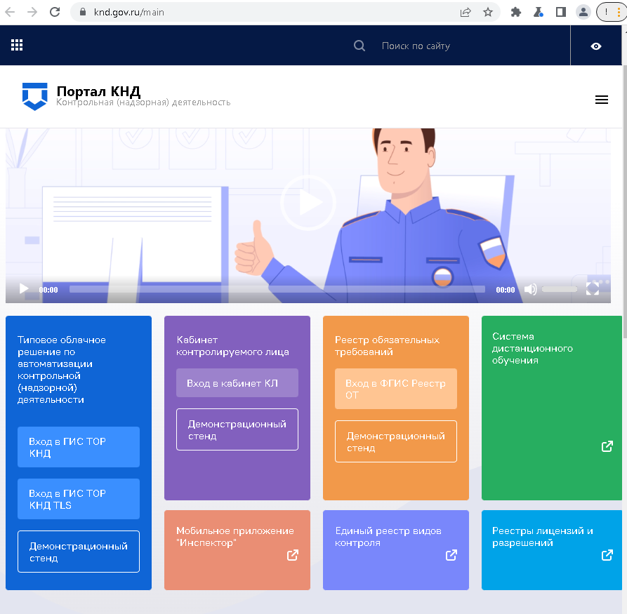
Попадаем на страницу Портала КНД,
Осуществляем вход в
Кабинет контролируемого лица

Slide 3
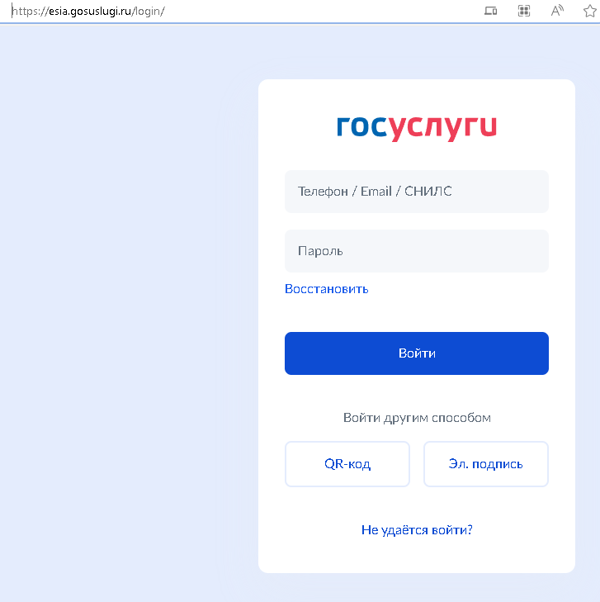
Вход в систему осуществляется
посредством портала Госуслуг:
https://esia.gosuslugi.ru/login/
Заполняем свои данные для входа в систему или входим по эл. подписи

Slide 4
Попадаем на страницу
Личного кабинета контролируемого лица
Слева будет панель навигации:
Уведомления
Реестр заявлений
Объекты капитального строительства
Заходим в «Заявления»

Slide 5
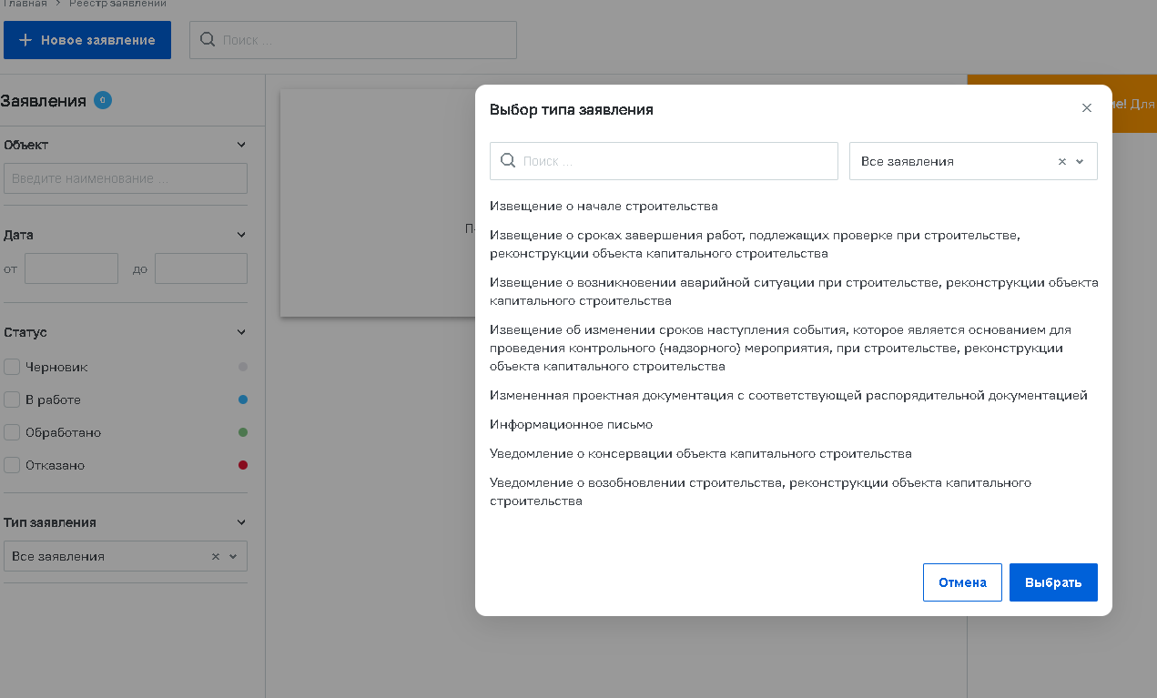
во всплывающем окне выбираем заявление, которое хотим подать:

Slide 6
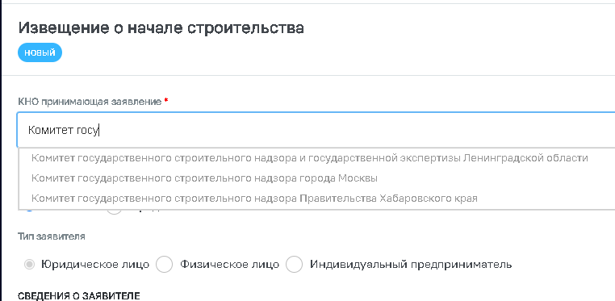
Например, нам нужно подать извещение о начале строительства,
В соответствующей строке выбираем КНО принимающий решение,
в нашем случае - это Комитет государственного строительного надзора и государственной экспертизы Ленинградской области (выбираем его из выпадающего списка)

Slide 7
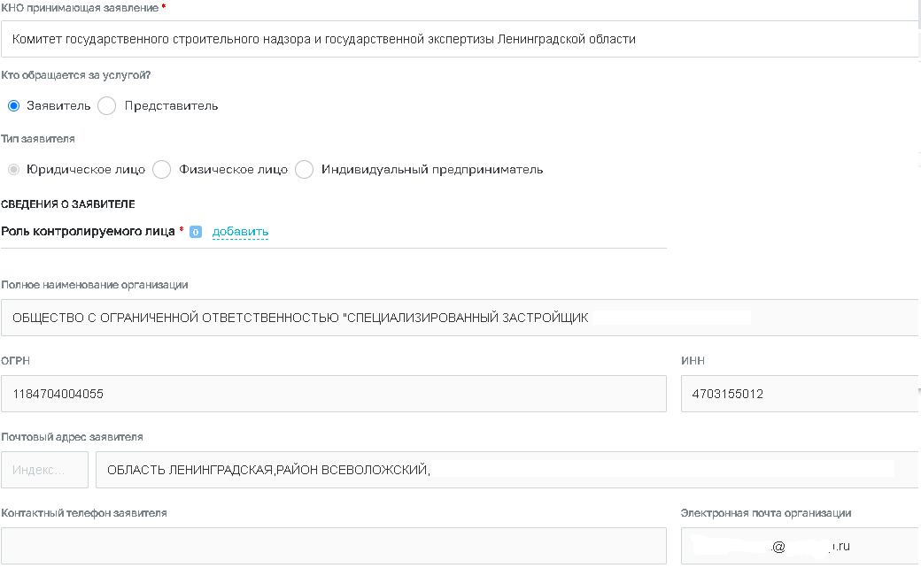
Далее выбираем пункт «Кто обращается за услугой»:
Заявитель или представитель
Тип заявителя
Далее сведения о заявителе должны заполниться автоматически, заполнить недостающие данные

Slide 8
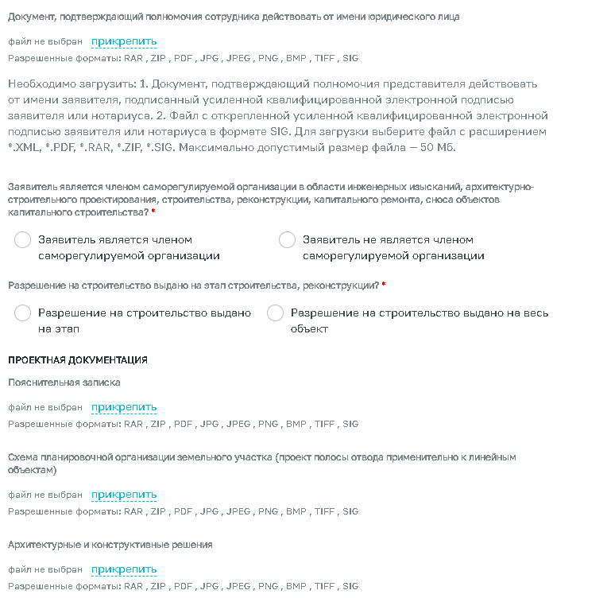
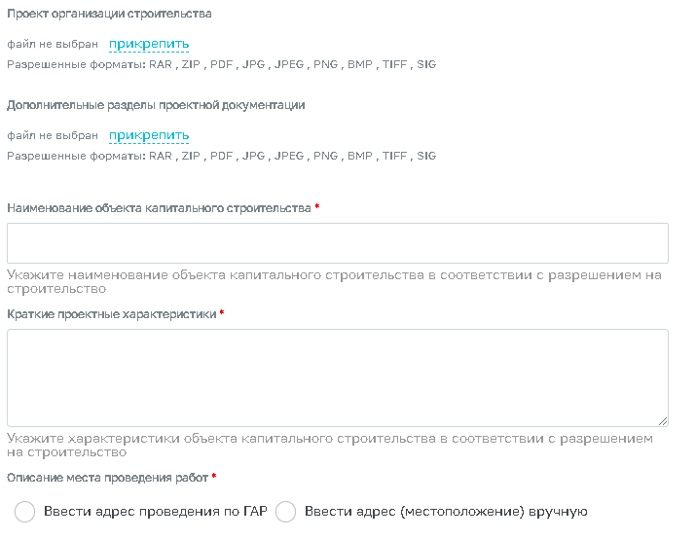
Прикрепить требуемые документы:
доверенность, проектную документацию :

Slide 9
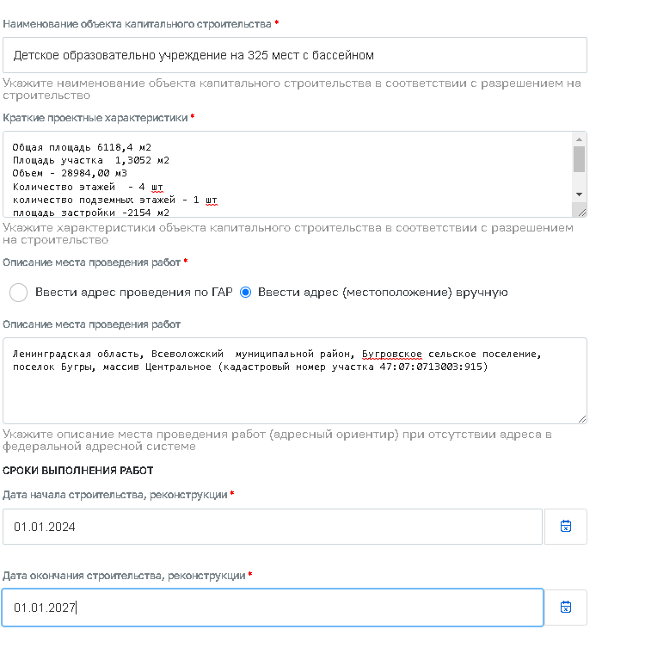
В соответствующих пунктах указать наименование объекта,
заполнить краткие проектные характеристики ,
указать сроки выполнения работ

Slide 10
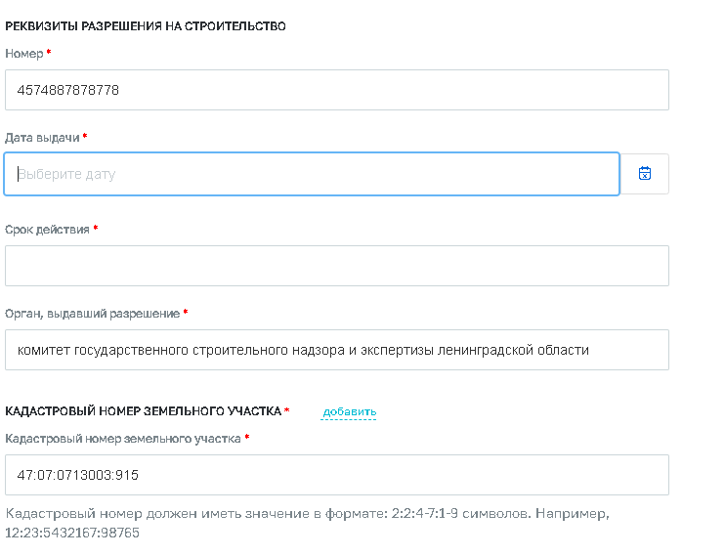
Далее заполняем данные
по реквизитам РНС
(номер, дата выдачи,
орган, выдавший РНС),
указываем кадастровый номер земельного участка

Slide 11
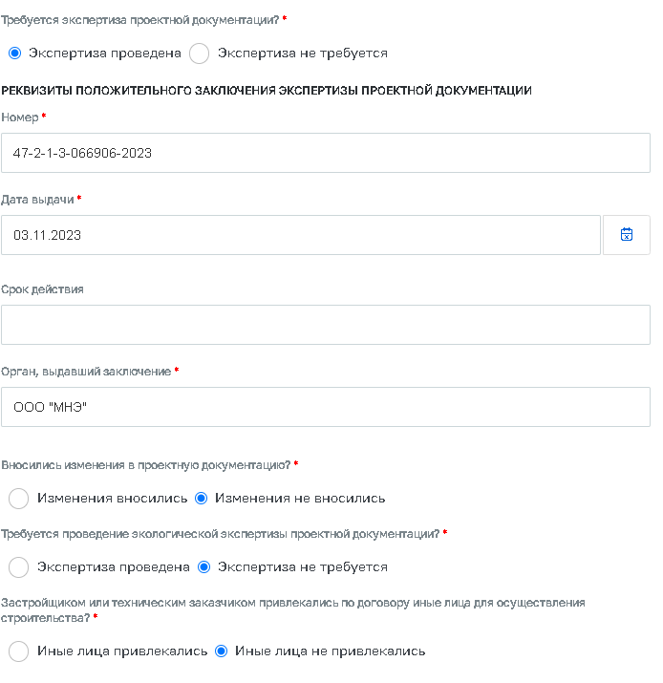
Заполняем данные об
Экспертизе проектной документации:

Slide 12
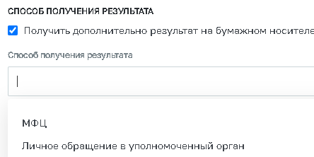
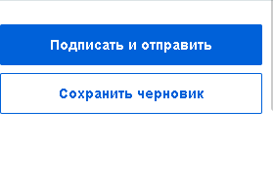
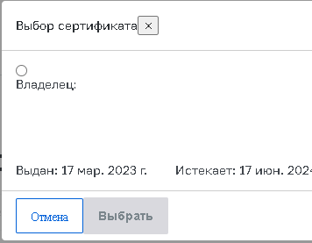
Далее заполняем каким способом мы хотим получить результат:
в МФЦ или при личном обращении в Комитет:
Нажимаем на кнопку
«Подписать и отправить»
Выбираем
сертификат ЭП

Slide 13
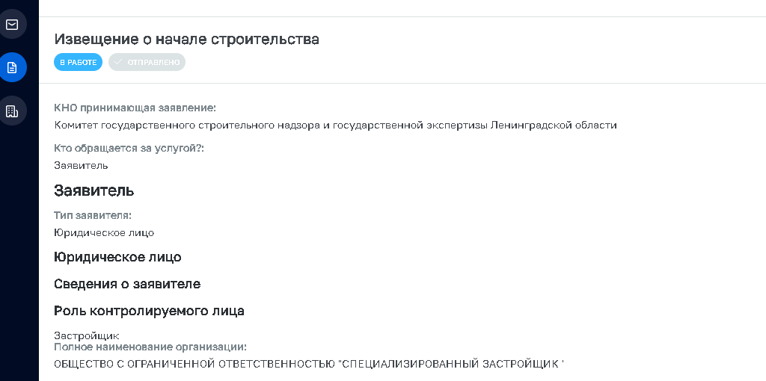
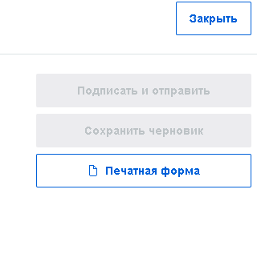
После подписания документа, на главной странице во вкладке «Реестр заявлений» появится поданное «Извещение о начале строительства»:
На этой же странице можно сформировать печатную форму, нажав соответствующую кнопку в правой части экрана :

Slide 14
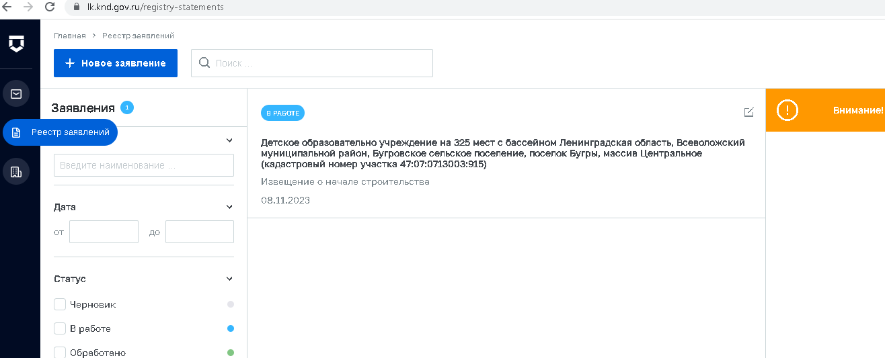
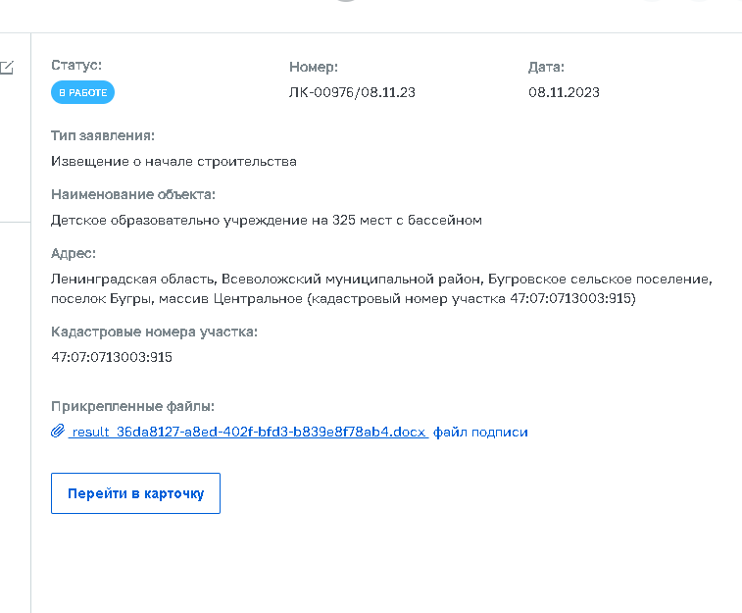
во вкладке «Реестр заявлений» появится Объект и статус Вашего поданного заявления:
Извещение о начале
строительства успешно подано!

